Slide 1


第3.5章 恒定电流的电场
恒定电流状态下产生
恒定电流场仍满足静电场方程。
电流
本章目录：
§3.5.1 恒定电流场的一般规律
§3.5.2 导电介质中的恒定电流场

Slide 2
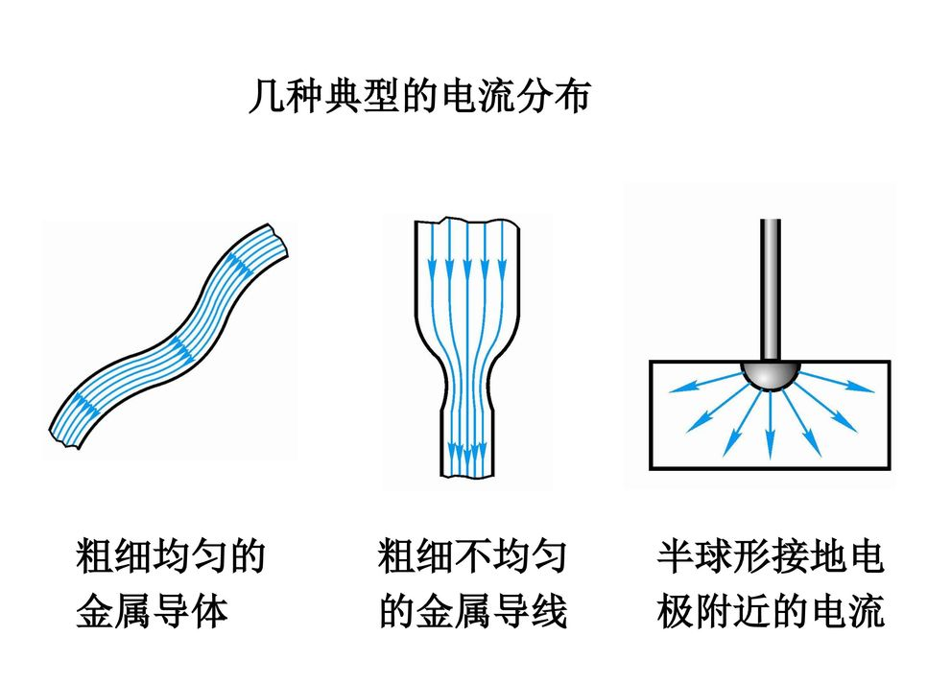
第3.5章 恒定电流的电场

Slide 3
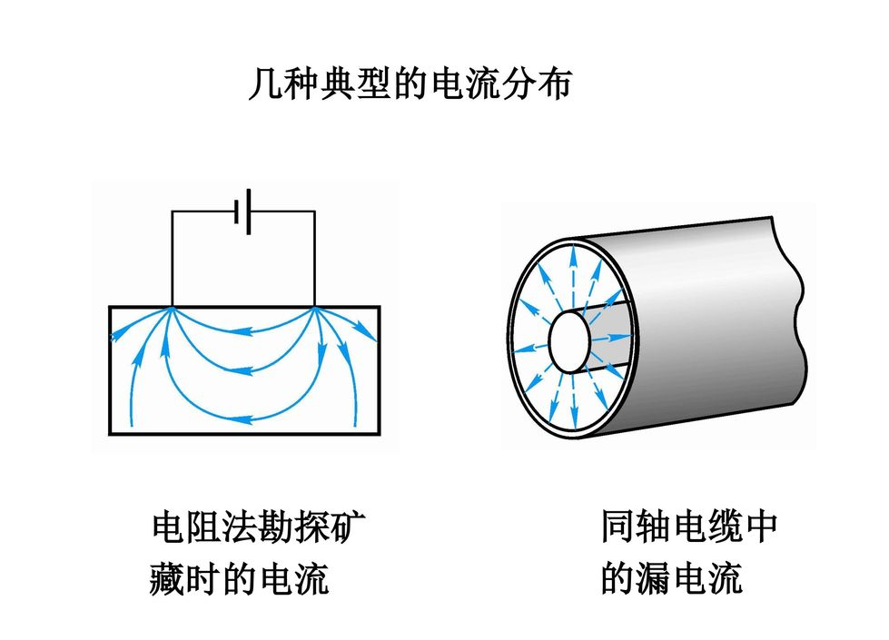
第3.5章 恒定电流的电场

Slide 4
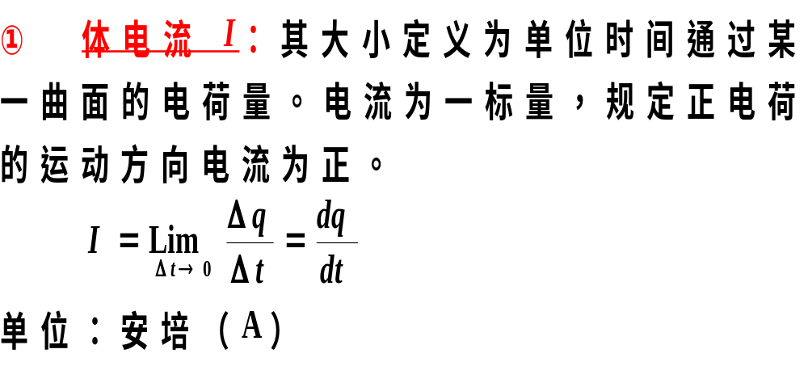
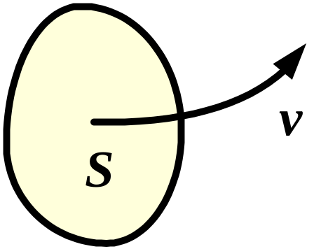
§3.5.1 恒定电流场的一般规律
一、电流与电流密度

Slide 5
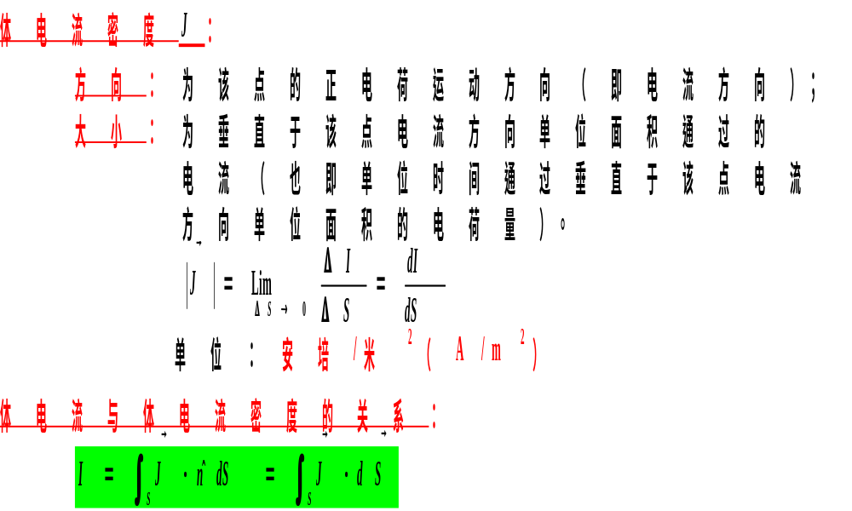
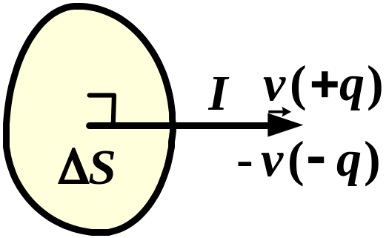
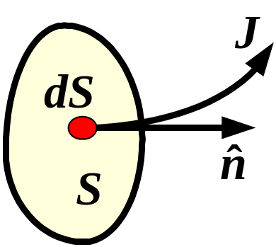
§3.5.1 恒定电场的一般规律

Slide 6
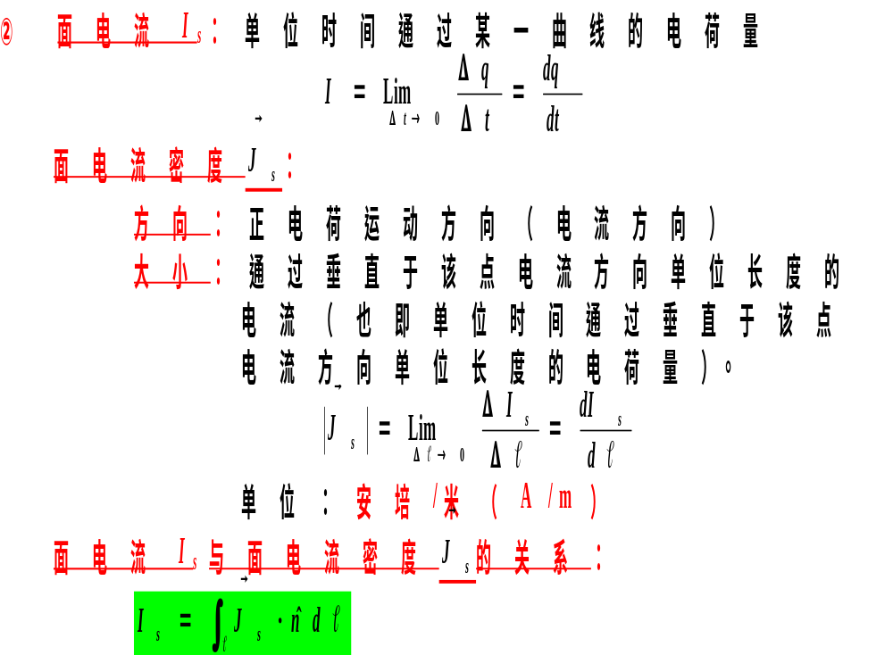
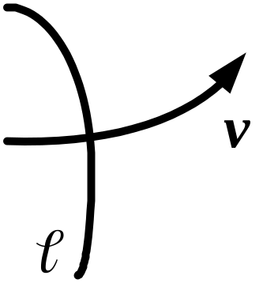
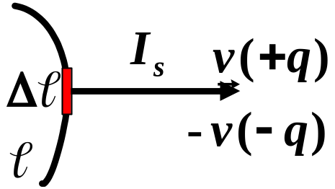
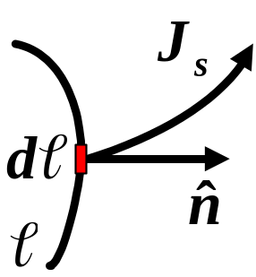

Slide 7
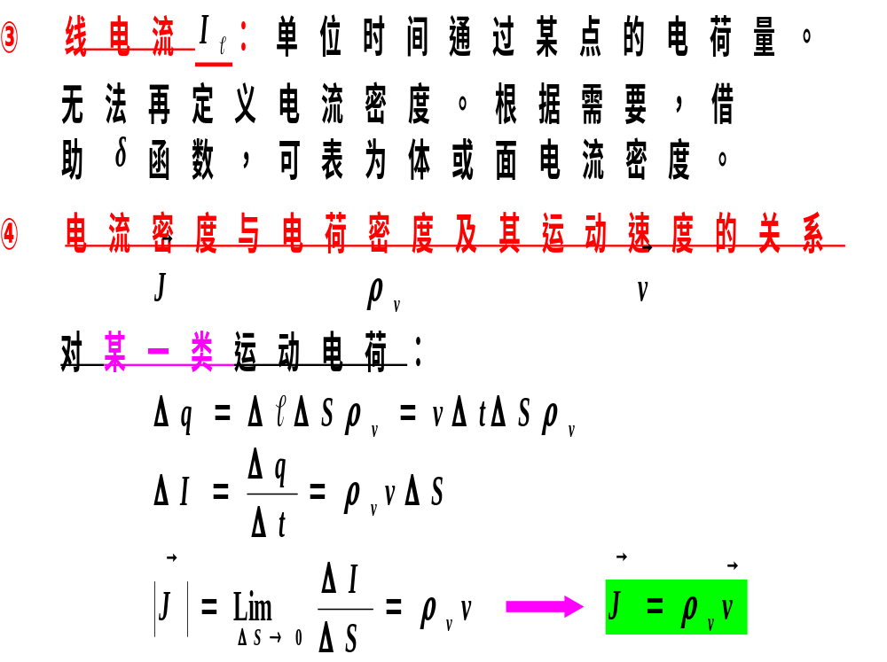

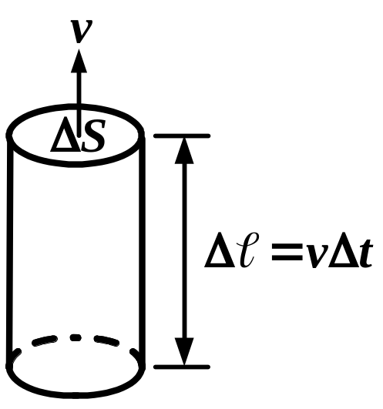
§3.5.1 恒定电场的一般规律

Slide 8
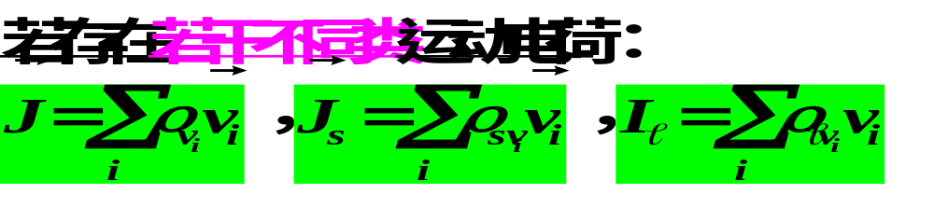
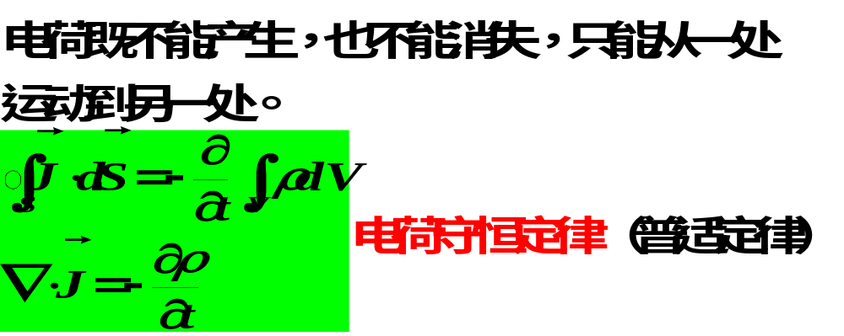
§3.5.1 恒定电场的一般规律
二、电荷守恒定律

Slide 9
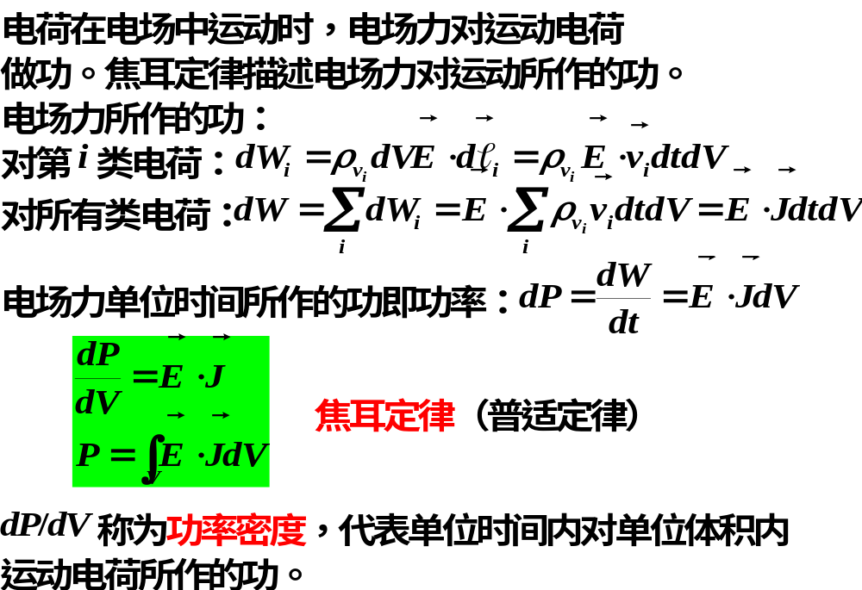
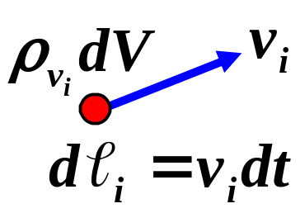
三、焦耳定律
D
d

Slide 10
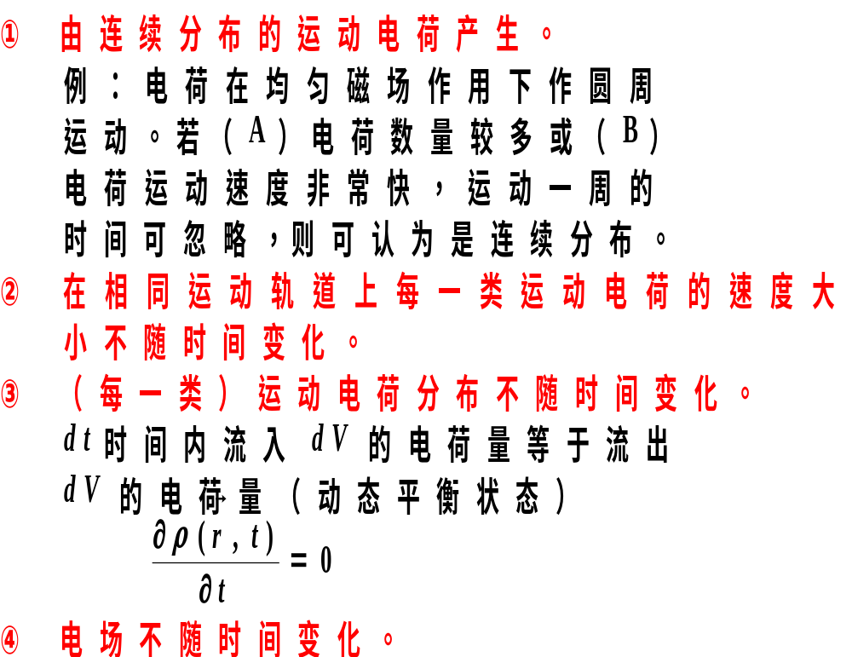
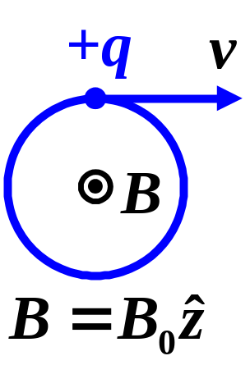
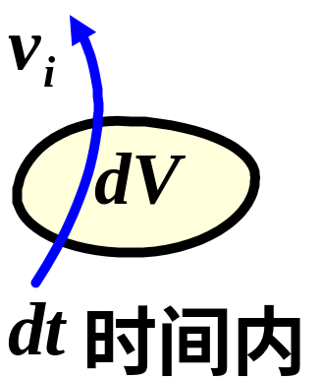
四、恒定电流场的基本特点
D
d

Slide 11
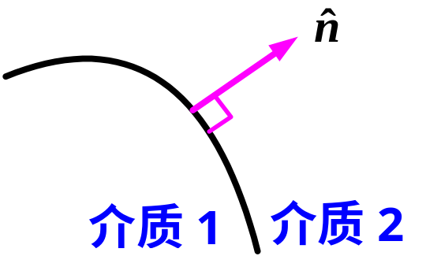
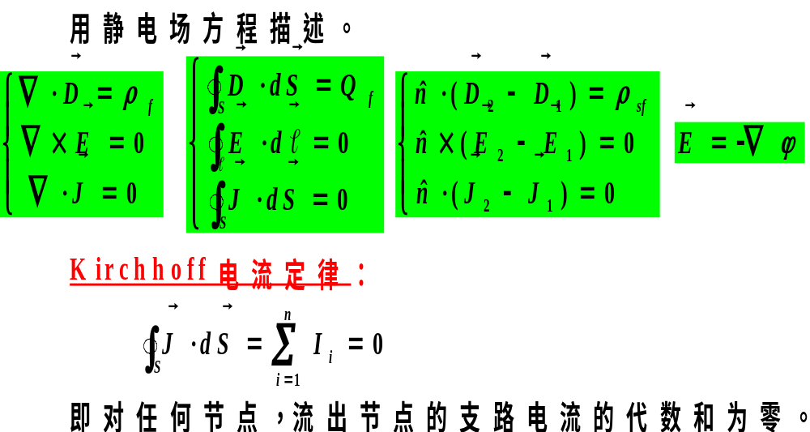
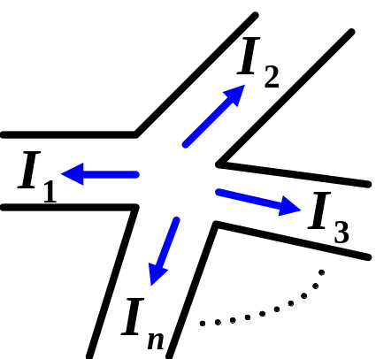
§3.5.1 恒定电流场的一般规律
五、恒定电流场的基本方程及边界条件

Slide 12

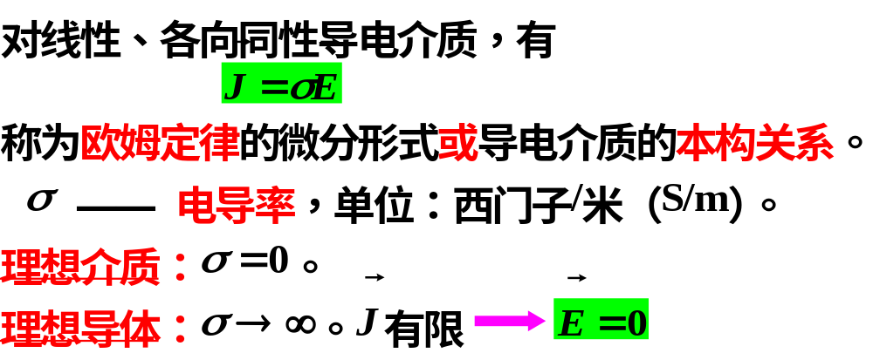
§3.5.2 导电介质中的恒定电流场
一、传导电流的欧姆定律

Slide 13
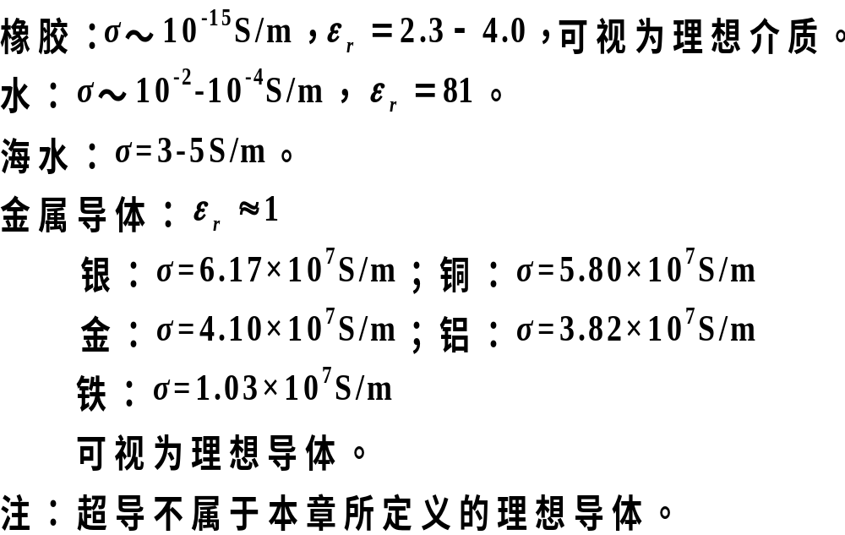
§3.5.2 导电介质中的恒定电流场

Slide 14
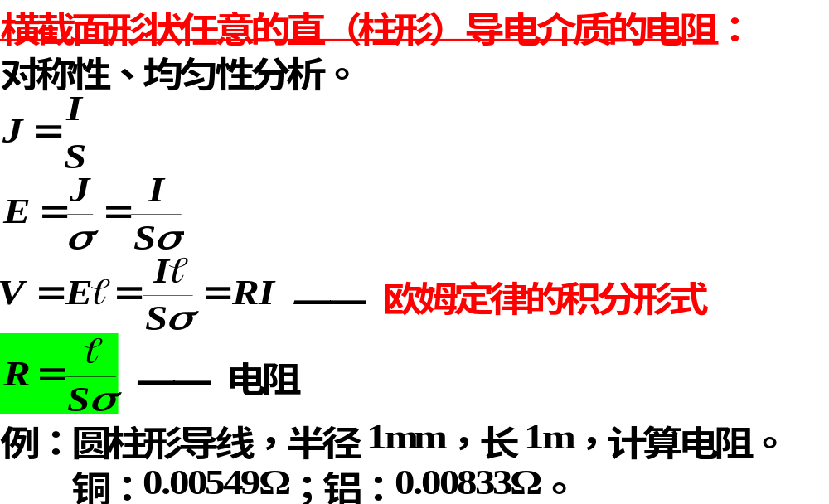
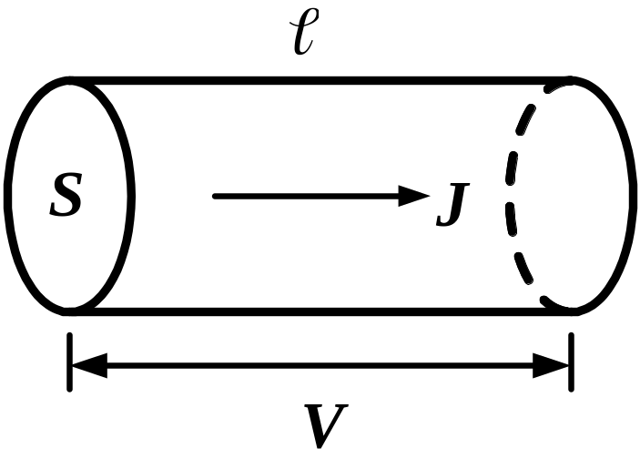
§3.5.2 导电介质中的恒定电流场

Slide 15
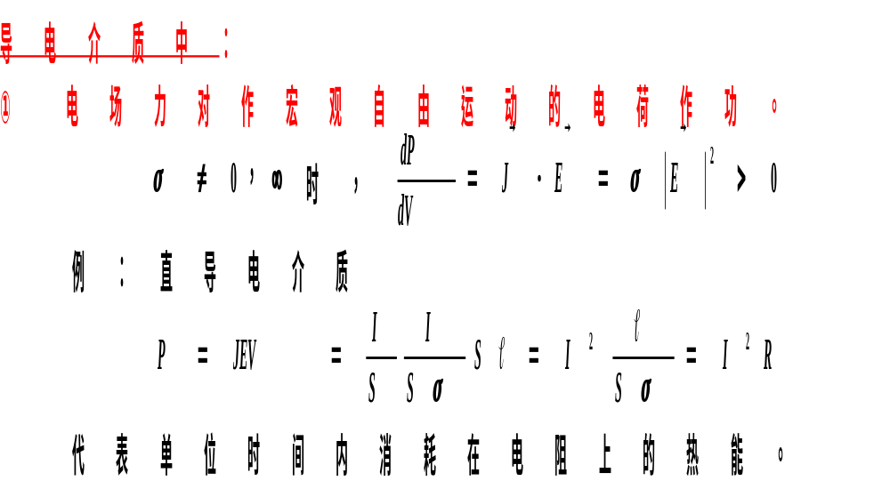
§3.5.2 导电介质中的恒定电流场
二、维持导电介质中恒定电流
须有非静电起源的外力

Slide 16
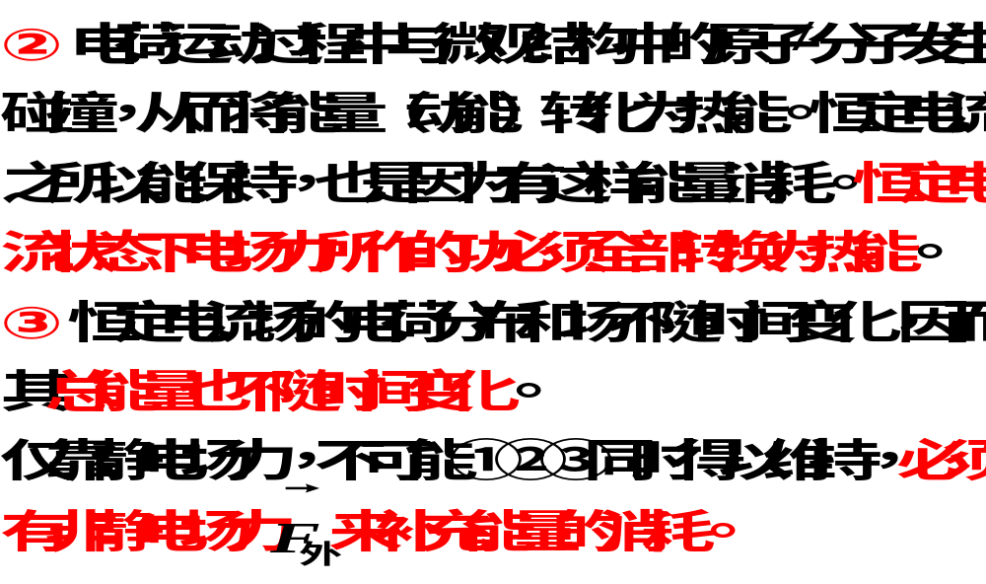
§3.5.2 导电介质中的恒定电流场

Slide 17
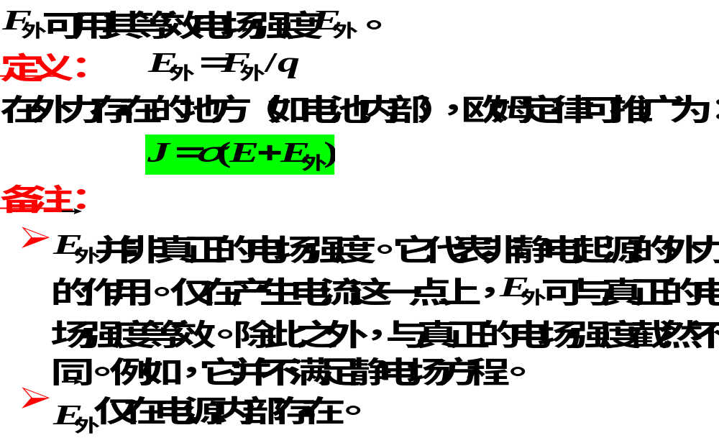
§3.5.2 导电介质中的恒定电流场

Slide 18
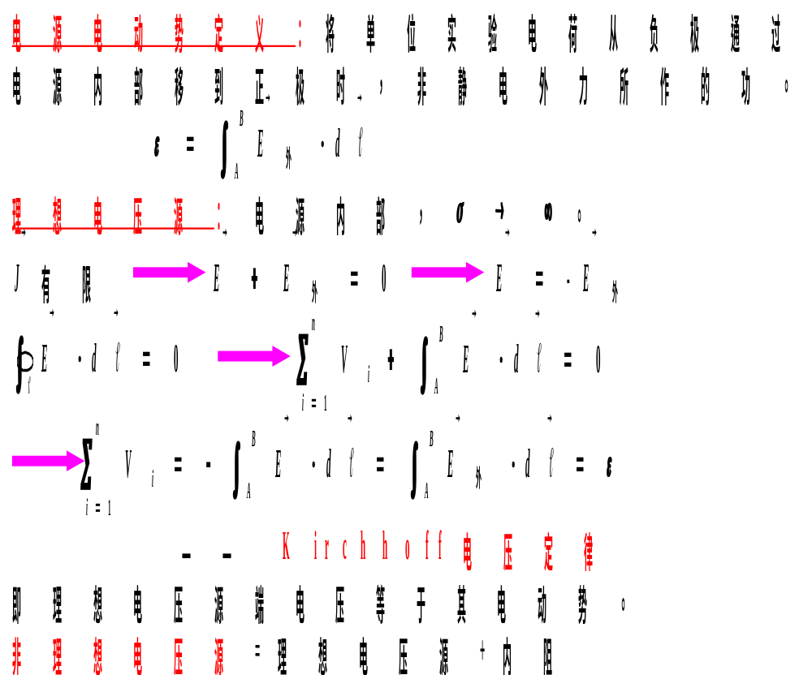
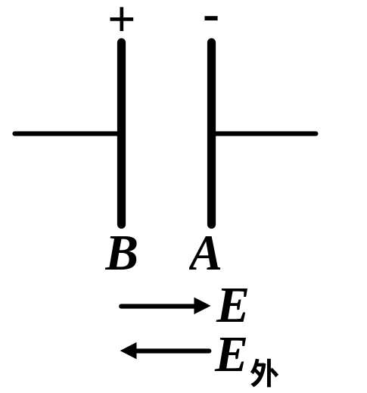
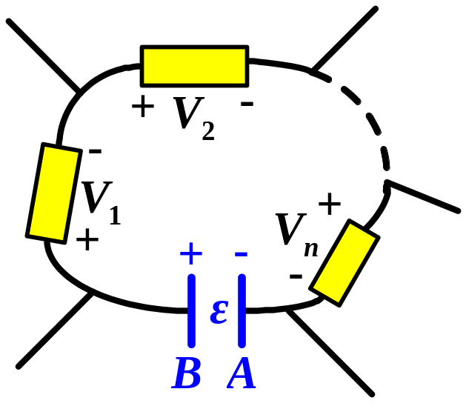
D
d

Slide 19
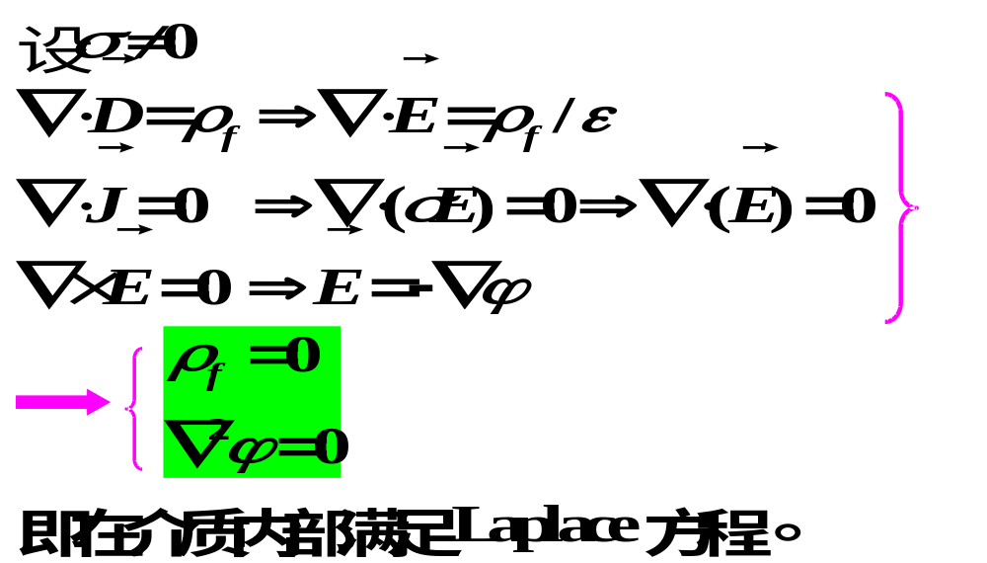
§3.5.2 导电介质中的恒定电流场
三、导电介质中恒定电流场基本方程与边界条件
介质均匀，线性，各向同性
1、基本方程：

Slide 20
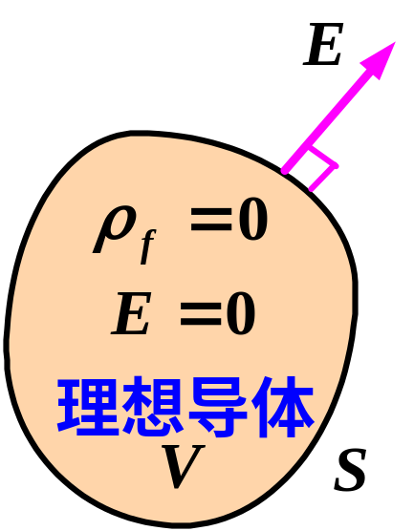
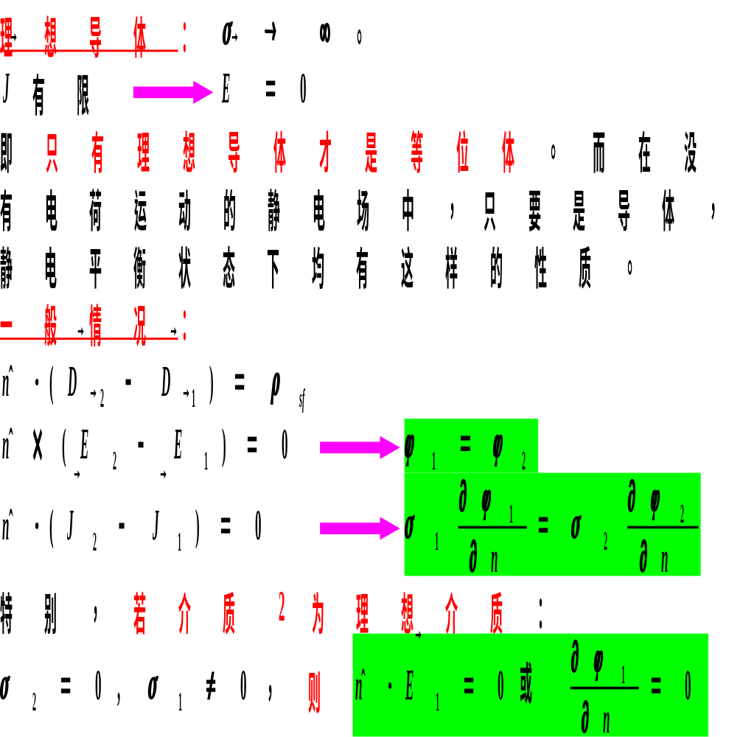
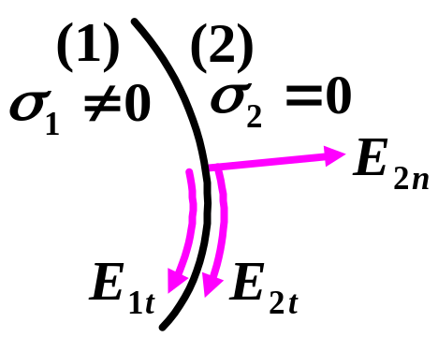
2、边界条件：
F
和

Slide 21
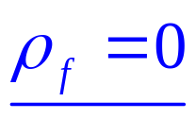
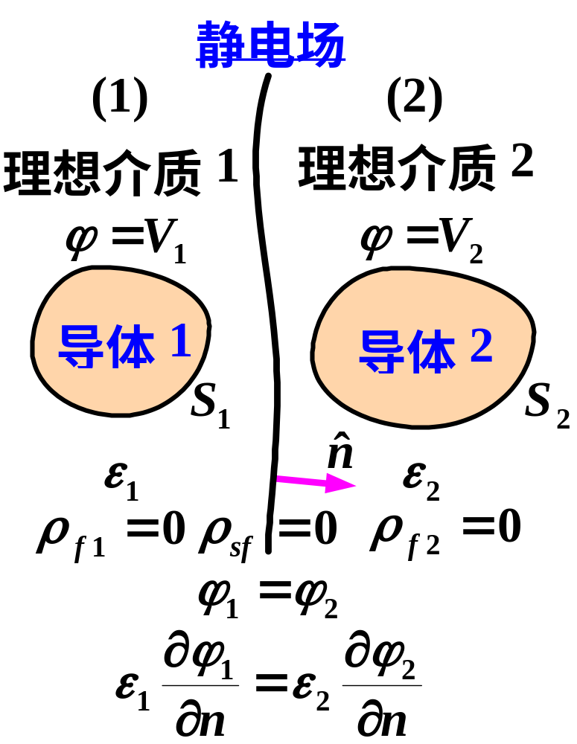
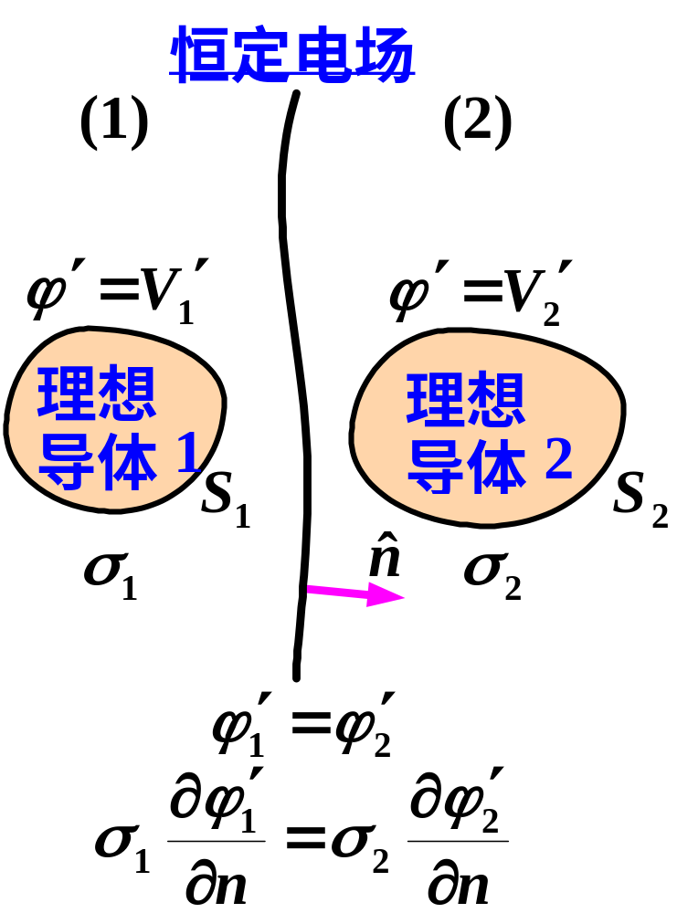
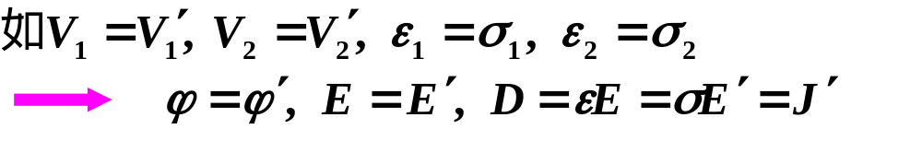
四、恒定电流场与静电场的对偶性
D
s
恒定电流场（电源外）

Slide 22
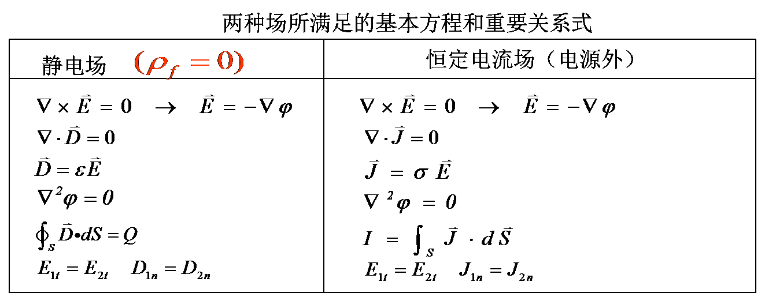
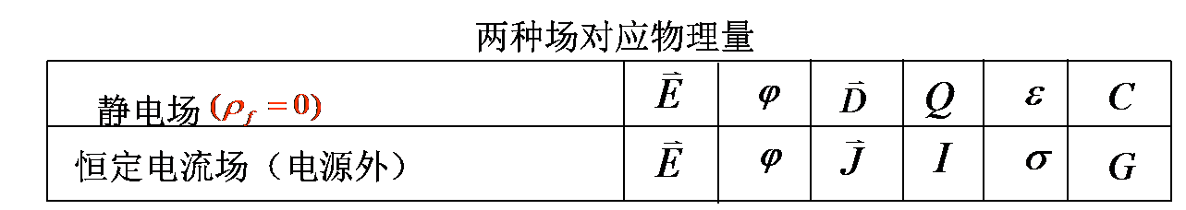

Slide 23
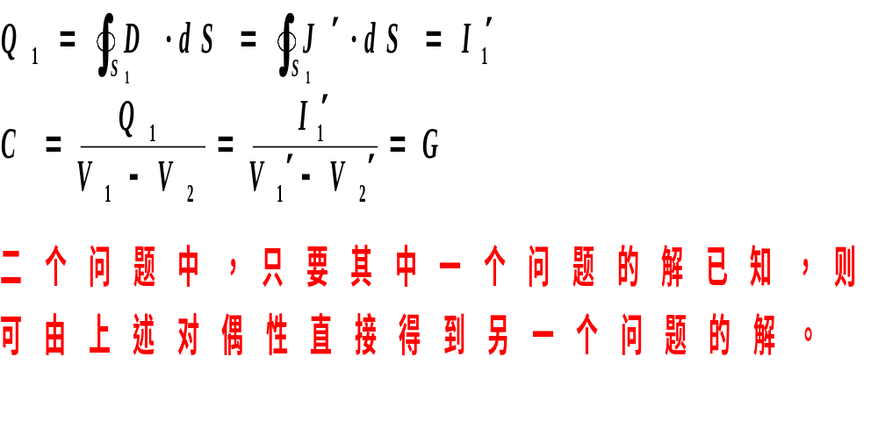
§3.5.2 导电介质中的恒定电场

Slide 24
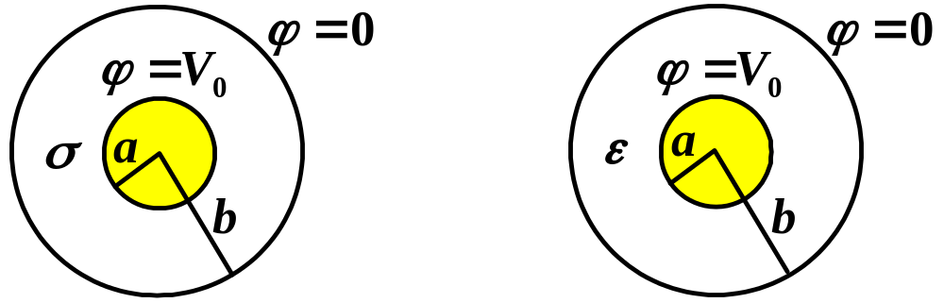
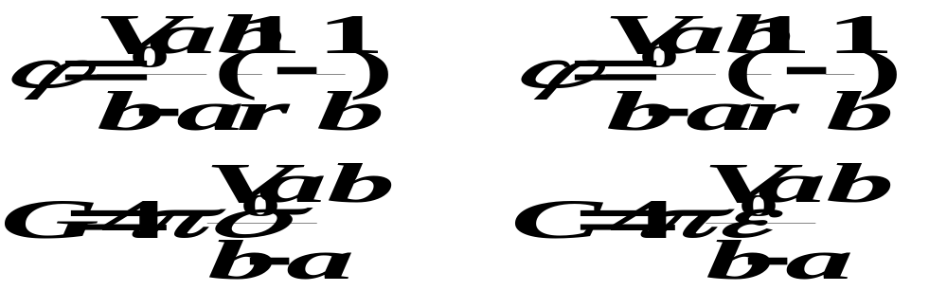
§3.5.2 导电介质中的恒定电场
说明：

Slide 25
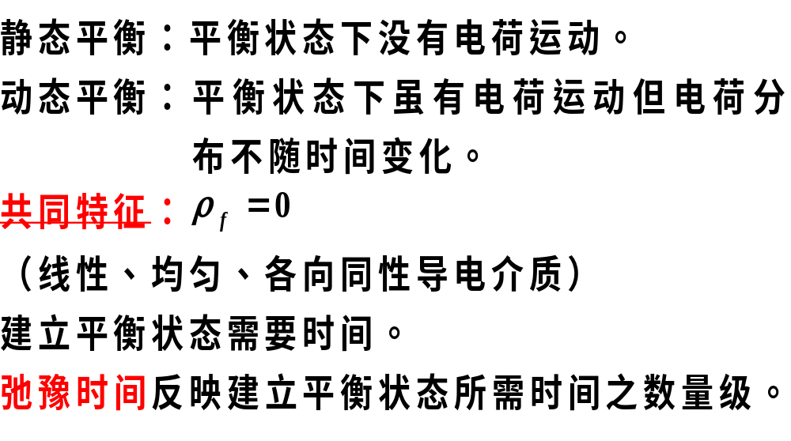
§3.5.2 导电介质中的恒定电场
五、弛豫时间

Slide 26
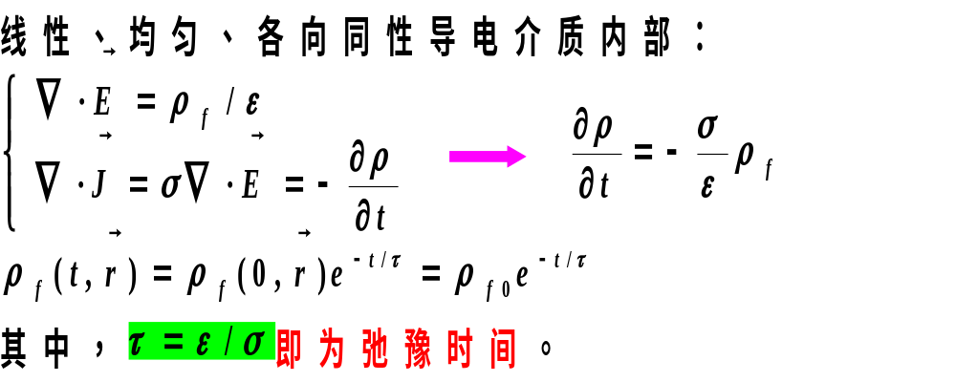
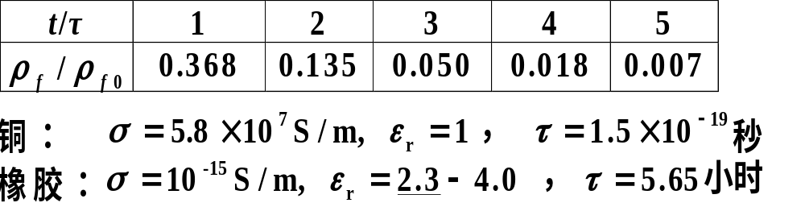
§3.5.2 导电介质中的恒定电场

Slide 27
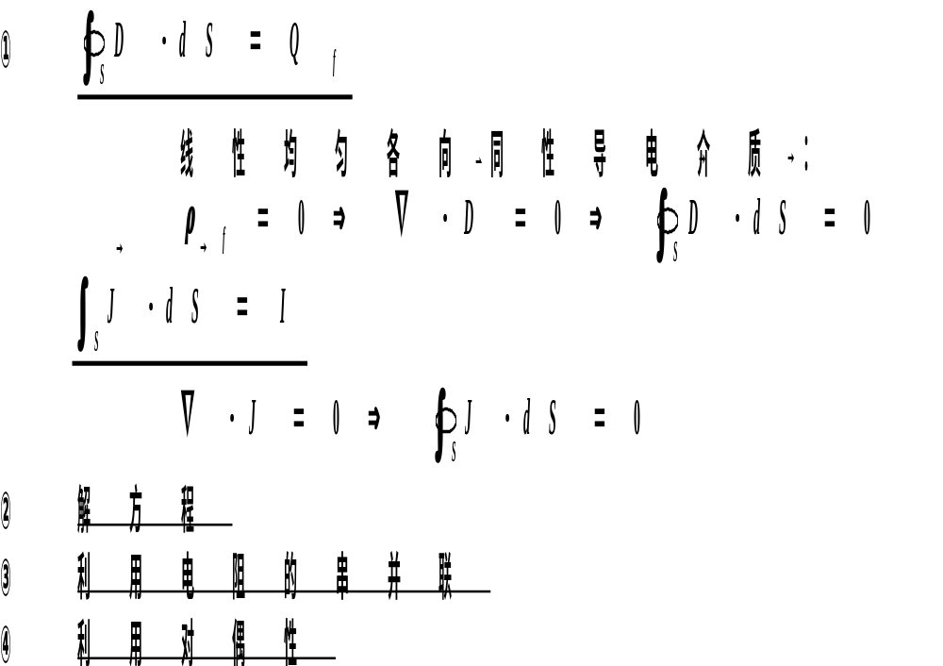
§3.5.2 导电介质中的恒定电场
六、导电介质中恒定电场的求解方法

Slide 28


D
d

Slide 29

§3.5.2 导电介质中的恒定电场

Slide 30



Slide 31





Slide 32


§3.5.2 导电介质中的恒定电场

Slide 33



Slide 34


§3.5.2 导电介质中的恒定电场

Slide 35


§3.5.2 导电介质中的恒定电场

Slide 36


§3.5.2 导电介质中的恒定电场

Slide 37
本章总结
1、恒定电场的特征：动态平衡，虽有电荷运动。但电荷分布不随时间变化，从而产生的电场也不随时间变化。因此，恒定电场仍属于静电场范畴。
2、维持导电介质中的恒定电场必须有非静电外力，以补充能量的消耗。
3、虽然恒定电场满足的物理规律与电荷静止的静电场相同，但是导电介质在恒定电场中的行为却与它在电荷静止的静电场中的行为大不相同。例如：在电荷静止的静电场中，静电平衡时，整个导体为等电位体；而在恒定电场中，只有理想导体才具有这一特性。

